Slide 1


Holsteiner Auenland – LAG AktivRegion e.V.
Mitgliederversammlung 2026
Gemeindezentrum Bevern| 23.06.2026
www.aktivregion-holsteinerauenland.de

Slide 2
Heutiger Ablauf
    15:00 bis 16:30 Projektbeirat
    Pause
    17:00 bis 18:30 Uhr Mitgliederversammlung

Slide 3
Tagesordnung
Begrüßung
Feststellung der Beschlussfähigkeit
Genehmigung der geänderten Tagesordnung
Genehmigung des Protokolls
  der Sitzung vom 24.06.2025
  des Umlaufbeschlusses vom 20.08.2025 (Evaluierung)
  des Umlaufbeschlusses vom 10.03.2026 (Jugendvertretung)
Bericht des Vorstandes und der Geschäftsstelle
Bericht der Kassenprüfer:innen zum Berichtsjahr 2025
Haushalt 2026
Beschluss: Aufnahme neuer Mitglieder
Wahl Vertretung
Wahl Kassenprüfer:innen
Wahl Projektbeiratsmitglied
Wahl Vorstand
Beschluss über die Bereitstellung des Regionalbudgets (GAK-Ziffer 10.0) in 2027
Beschluss über die Fördervoraussetzungen zum Regionalbudget
Beschluss Kinder- und Jugendfonds
Termine
Verschiedenes

Slide 4
TOP 1 - 5
TOP 1
Begrüßung
Feststellung der Beschlussfähigkeit
§ 12 Abs. 2 Satz 2: Die Mitgliederversammlung ist beschlussfähig, sofern form- und fristgerecht eingeladen wurde.
Genehmigung der geänderten Tagesordnung
Genehmigung des Protokolls
  der Sitzung vom 24.06.2025
  des Umlaufbeschlusses vom 20.08.2025 (Evaluierung)
  des Umlaufbeschlusses vom 10.03.2026 (Jugendvertretung)
Bericht des Vorstandes und der Geschäftsstelle
TOP 2
TOP 3
TOP 4
TOP 5

Slide 5
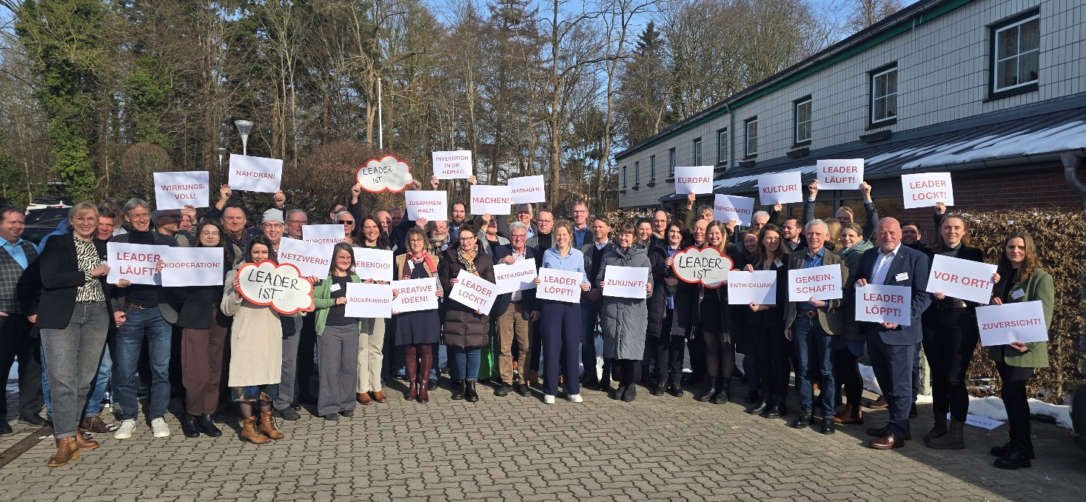
TOP 5 Bericht des Vorstandes und der Geschäftsstelle
Nachlese: Landesweites Beiratstreffen am 19.02.2026
Rd. 60 Teilnehmende, darunter Ministerin Cornelia Schmachtenberg
Themenschwerpunkte:
  Wahl der stellvertretenden Sprecher der Vorstände
  Sachstand zur Mittelsituation LLnL
  Aktuelle Informationen des MLLEV u.a. Beantragung Änderung GAP-Strategieplan, Auswirkungen Änderung ZBau, Bürokratieabbau, Vorzeitiger Maßnahmenbeginn für Kommunen möglich, aber: eigenes Risiko!
  Treffen zwischen LEADER-Region aus Brandenburg und Regionalmanagements aus SH (Sept. 2026)
Landesweites Beiratstreffen
Wir sind 1 von 372 LEADER-Regionen
in Deutschland!
… und 1 von 2.700 LEADER-Regionen in Europa!

Slide 6
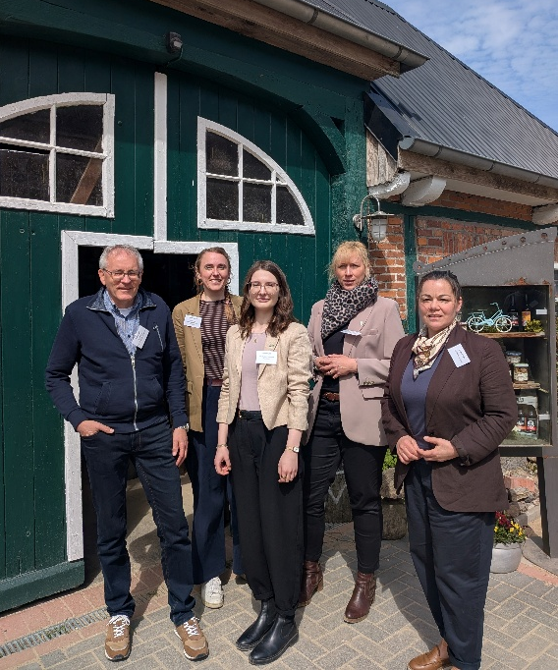
TOP 5 Bericht des Vorstandes und der Geschäftsstelle
Nachlese: RM-Treffen Schillsdorf
Themenschwerpunkt: praxisnahe Unterstützungs- und Förderangebote
Drei Vorstellungen:
  Landesarbeitsgemeinschaft der Freiwilligenagenturen (Lagfa SH)
  Servicestelle Kulturförderung
  Projektkompass Kommune aus Nordfriesland
Hinweise vom MLLEV:
  Projekte mit Bezug zu Gedenkstätten/Mahnmale müssen weiterhin durch Bürgerstiftung des Landes geprüft werden (Texte Hinweistafeln, Flyer o.ä.)
  Ab 100.000€ Gesamtkosten ist bei privaten Antragstellenden zwingend eine DIN 276 durch qualifizierte Architekt:innen/Ingenieur:innen notwendig
RM-Treffen

Slide 7

TOP 5 Bericht des Vorstandes und der Geschäftsstelle
Nachlese: Europaforum SH
Im Rahmen der Europawoche fand am 05. Mai das Europaforum SH statt
Gemeinsam wurde über europäische Themen aus schleswig-holsteinischer Perspektive diskutiert und neue Impulse für die Zukunft zu entwickelt
Im Zentrum standen die Schwerpunkte europäische Identität und Zusammenhalt, EU-Projekte in Schleswig-Holstein, Digitale Souveränität sowie Europa für Unternehmen
Die AktivRegionen waren mit zwei Sprecher:innen vertreten
Europaforum SH

Slide 8

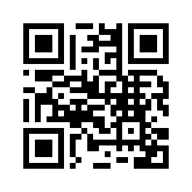
TOP 5 Bericht des Vorstandes und der Geschäftsstelle
Neue Spendenplattform WirWunder
Seit April die Nachfolge von wir-bewegen.sh
Kooperation zwischen der Sparkassen-Finanzgruppe und der Spendenplattform "betterplace.org
Bringt gemeinnützige Vereine und Organisationen aus unserem Land mit Spender:innen zusammen
Voraussetzung ist, dass die Projekte dem Gemeinwohl dienen, sich für die Menschen in ihrer Region einsetzen und Verantwortung für die Themen von morgen übernehmen
Projektschwerpunkte: Vielfalt, Toleranz, Teilhabe und Nachhaltigkeit
WirWunder
Hier geht‘s zur Spendenplattform Wir Wunder

Slide 9
TOP 5 Bericht des Vorstandes und der Geschäftsstelle
Sachstand zum mehrjährigen Finanzrahmen | EU-Ebene
Insgesamt erhöht sich der Gesamthaushalt von 1,26 Billionen Euro auf 1,76 Billionen Euro
4 Prioritäten
  Prio I: Ländlicher Wohlstand und Sicherheit inkl. Rückzahlungen NGEU
  Prio II: Wettbewerbsfähigkeit, Wohlstand und Sicherheit inkl. Verteidigung
  Prio III: Europa in der Welt inkl. Außenpolitik, EU-Erweiterung, Krisen
  Prio IV: Verwaltung/technische Hilfe
Unter Prio I: Nationaler und regionaler Partnerschaftsfonds (NRP): 865 Mrd. Euro
  Nationale und regionale Partnerschaftspläne (NRPP) mind. 783 Mrd. Euro
  Weniger entwickelte Regionen: 218 Mrd. Euro
  Direktzahlungen für die Landwirtschaft: 296 Mrd. Euro
  HOME-Fonds: 34 Mrd. Euro
  Nicht im Voraus zugewiesener Betrag (non ringfencing budget): 235 Mrd. Euro
MFR
Sachstand
 | 2028-2034 | 2021-2027
Prio I NGEU | 44 % 10 % | 65 % 2 %
Prio II | 30 % | 17 %
Prio III | 11 % | 10 %
Prio IV | 6 % | 7 %
Anteil am Gesamthaushalt

Slide 10
TOP 5 Bericht des Vorstandes und der Geschäftsstelle
Sachstand zum mehrjährigen Finanzrahmen | Ebene SH und BRD
LEADER/ldl. Entwicklung aus dem Topf der nicht festgelegten Mittel (non-ringfencing budget)
Angebot der EU-KOM: Rural Target (10 % der freien Mittel) = Budgetanteil für den ländlichen Raum (Definition nicht eindeutig)
Entscheidungsverlagerung für Budgetverteilung auf die nationale Ebene
Klärung der Federführung auf Bundes- und Landesebene zur Erstellung des Nationalen Rahmenplanes (NRPP)
  Federführung Bundesebene: Wirtschaftsministerium
  Federführung SH: Landwirtschaftsministerium
Erarbeitung eines gemeinsamen Positionspapiers zur Stärkung der ländlichen Räume auf Landesebene Schleswig-Holstein
  Erstellung erfolgt gemeinsam mit dem Gemeindetag und den AktivRegionen unter der Federführung der Akademie für ländliche Räume
MFR
Sachstand

Slide 11
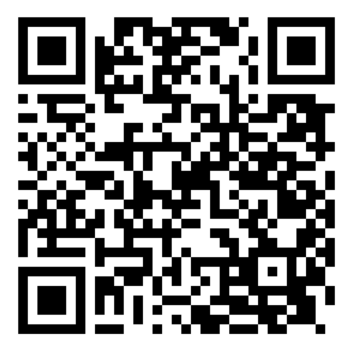
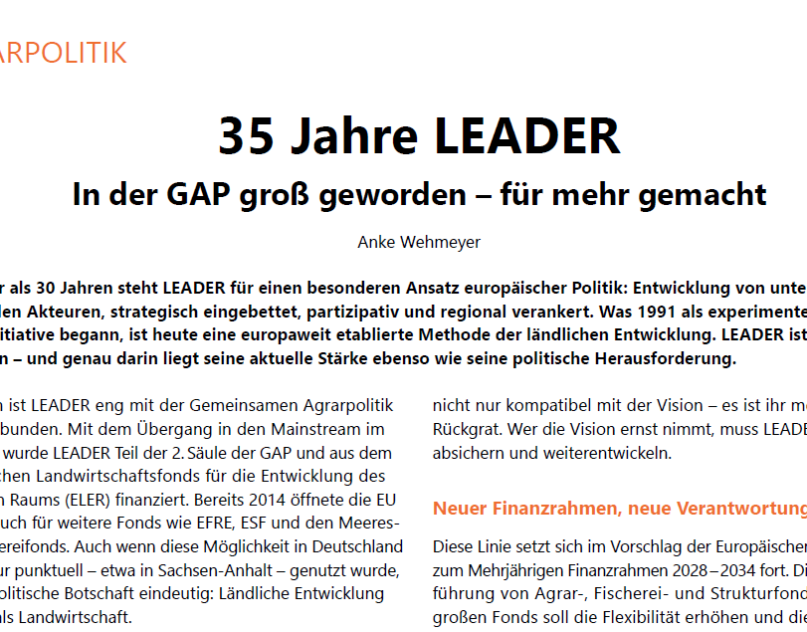
TOP 5 Bericht des Vorstandes und der Geschäftsstelle
35 Jahre LEADER | In der GAP groß geworden – für mehr gemacht
Artikel von Anke Wehmeyer (BAG LAG)
Überblick über LEADER Förderung und die aktuellen Veränderungen
Artikel
Über unsere Website geht’s zum Artikel

Slide 12

TOP 5 Bericht des Vorstandes und der Geschäftsstelle
Positionspapier zum Mehrjährigen Finanzrahmen
Wir positionieren wir uns als AktivRegion gemeinsam mit der Akademie für die Ländlichen Räume (ALR) und dem SHGT (Schleswig-Holsteinischer Gemeindetag) gegenüber dem Vorschlag der EU-Kommission
Forderungen: u.a. eine eigenständige und starke Politik
für die ländlichen Räume, ein klar abgegrenztes EU-
Budget sowie eine Beibehaltung der aktuellen
Beteiligungssätze der EU an Förderprojekten
Positionspapier
Über unsere Website geht’s zum Positionspapier

Slide 13
TOP 5 Bericht des Vorstandes und der Geschäftsstelle
Mehrjähriger Finanzrahmen (MFR) – Wesentliche Inhalte des Positionspapiers
Vorschlag der EU-Kommission für den MFR 2028-2034 sieht vor:
Auflösung der bisherigen Fonds-Struktur
Kein gesichertes Budget für die ländliche Entwicklung
Eine pauschale Absenkung des EU-Beteiligungssatzes auf 40 %
Eine Verlagerung von Entscheidungshoheiten über Mittelverwendung auf Bundesebene
Folgen für Schleswig-Holstein:
Keine auskömmliche Mittelausstattung für die ländliche Entwicklung
Einschränkung oder Verlust des demokratiestärkenden LEADER-Ansatzes
Massive Einschränkung der Entwicklungsmöglichkeiten aller ländlichen Gemeinden
Was wir fordern!
Eigenständige und starke Politik für ländliche Räume
Klar abgegrenztes EU-Budget für ländliche Entwicklung (ring-fencing)
Beibehaltung der aktuellen EU-Beteiligungssätze
Auskömmliche Mittelausstattung für die Ländliche Entwicklung in SH: mind. 120 Mio. € EU-Mittel für 2028-2034 sowie mind. 30 Mio. € GAK-Mittel
Fortführung der zentralen Fördermaßnahmen (AktivRegionen, MarktTreffs, Mehrfunktionenhäuser, Ländlicher Wegebau)
Beibehaltung der vorhandenen und erfahrenen Verwaltungsstrukturen
Machen Sie sich für die AktivRegionen stark!

Slide 14
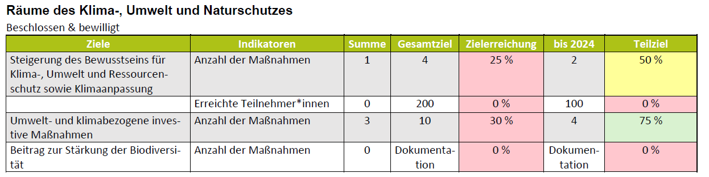
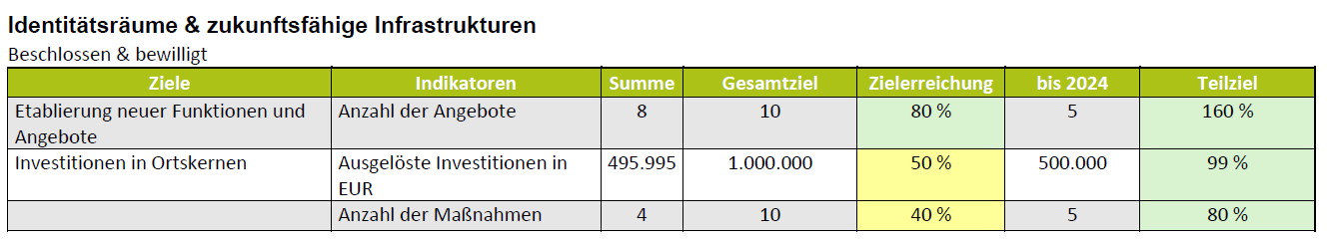
TOP 5 Bericht des Vorstandes und der Geschäftsstelle
Jahresbericht 2025
Jahresplanung
Erstellung und Abgabe des Jahresberichts für 2025 am 31.01.2026
Entwicklung positiv

Slide 15
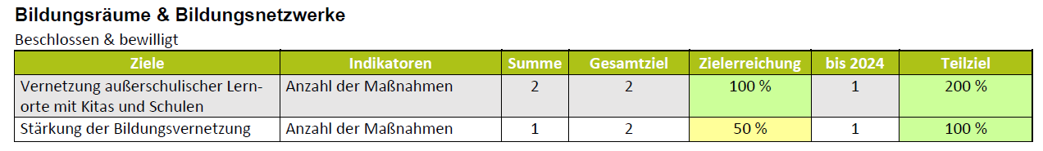
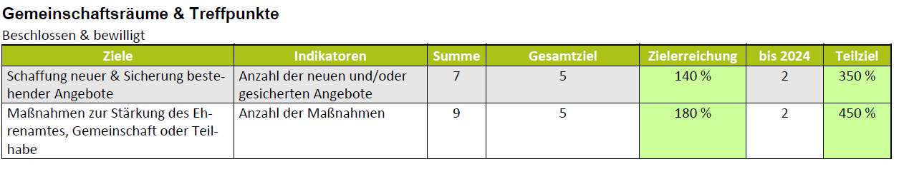
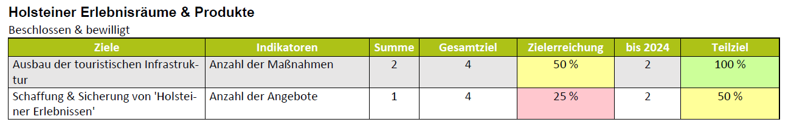
TOP 5 Bericht des Vorstandes und der Geschäftsstelle

Slide 16





TOP 5 Bericht des Vorstandes und der Geschäftsstelle
Grundbudget | Stand: Juni
Bisher insgesamt 29 Projekte
Erneute Kontaktierung der Ämter/Kommunen/privaten Antragstellenden zu offenen Projektanfragen erfolgt → aber: vielfach keine Umsetzung geplant oder Verschiebung auf die nächsten Jahre
Anträge sollten zeitnah bis spät. Herbst 2026 kommen
Grundbudget
Aktueller Sachstand
Mittelbindung: 47,9 %
Rest aktuell: rund 1 Mio. €
Kernthema | Budget | gebunden (abs.) | gebunden (%) | frei
Klima-, Umwelt- & Naturschutz | 375.000 € | 92.185,87 € | 25 % | 282.814,13 €
Identität & Infrastrukturen | 350.000 € | 319.455,49 € | 91 % | 30.544,51 €
Bildung & Netzwerke | 250.000 € | 21.702,61 € | 9 % | 228.297,39 €
Gemeinschaft & Treffpunkte | 200.000 € | 365.355,69 € | 183 % | -165.355,69 €
Holsteiner Erlebnisse & Produkte | 240.000 € | 131.069,22 € | 55 % | 108.930,78 €
Ziel: zeitnahe Mittelbindung!

Slide 17
TOP 5 Bericht des Vorstandes und der Geschäftsstelle
Mittelbindung/Mittelumschichtung
Aktuell: keine Verschiebung zwischen den Regionen notwendig! = Entscheidung MLLEV/AktivRegionen
Abschluss und Abrechnung der Projekte bis Mitte des Jahres 2029
Ende 2026 erneute Entscheidung über Mittelverschiebung; Beschluss in der landesweiten Beiratssitzung im 1. Quartal 2027 (Landestopf / Quotierung)
Evaluierung: Keine Verschiebung zwischen Kernthemen, da Ziele noch nicht vollständig erreicht wurden
Antragstellung Grundbudget
Keine Notwendigkeit von Gemeindebeschlüssen als Anlage zum Antrag
Unterschrift der Bürgermeisterin / des Bürgermeisters ausreichend (Antragsformular)
Keine Vorsteuererklärung mehr nötig
Grundbudget
Mittelbindung
Neuigkeiten zur Antragstellung

Slide 18
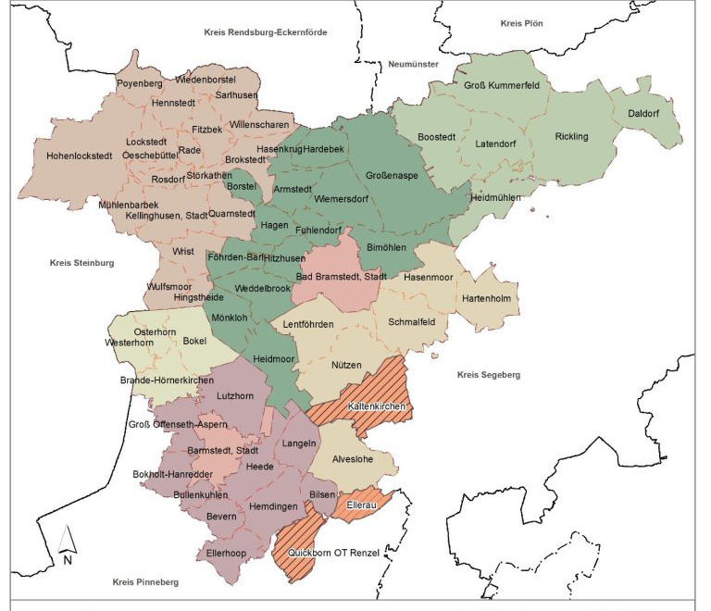
TOP 5 Bericht des Vorstandes und der Geschäftsstelle
1x Amt Boostedt-Rickling
Regionalbudget 2026 – Regionale Verteilung
Amt Bad Bramstedt-Land: 12 Anträge
Amt Kellinghusen: 8 Anträge
Stadt Bad Bramstedt: 3 Anträge
Amt Auenland Südholstein: 3 Anträge
Stadt Kellinghusen: 2 Anträge
Stadt Barmstedt: 1 Anträge
Amt Boostedt-Rickling: 1 Antrag
Amt Rantzau: 1 Antrag
Stadt Kaltenkirchen: 0 Anträge
Amt Hörnerkirchen: 0 Anträge
Gemeinde Ellerau: 0 Anträge
Stadt Quickborn: 0 Anträge
übergreifend: 0 Anträge
8x Amt Kellinghusen
12x Amt Bad Bramstedt-Land
2x Stadt Kellinghusen
3x Stadt Bad Bramstedt
3x Amt Auenland Südholstein
1x Amt Rantzau

Slide 19
TOP 5 Bericht des Vorstandes und der Geschäftsstelle
Regionalbudget 2026
17 Anträge ausgewählt
Umsetzung und Abrechnung für Projekte bis 31.10.2026
Ausblick auf 2027
Richtlinie entfristet
Mit Haushaltsbeschluss wird Förderung gewährleistet (Achtung Landtagswahlen am 18.04.2026)
Regionalbudget
Infrastrukturen
Notes:
GAK Richtlinie zuvor jedes Jahr neu
Wenn sich bei LW etwas ändern sollte, aber ungewiss

Slide 20
TOP 5 Bericht des Vorstandes und der Geschäftsstelle
Verwaltungsvereinfachung Regionalbudget
Neuerung: § 5 Auszahlung / Verwendungsnachweis
  Innerhalb von drei Monaten nach Umsetzung des Projektes, spätestens aber bis zum 30.10.2026 ist der Zuwendungsgeberin ein Verwendungsnachweis, bestehend aus einem aussagekräftigen Sachbericht und dem Rechnungsblatt ohne Vorlage von Belegen gemäß Landeshaushaltsordnung vorzulegen.
  Die Zuwendungsgeberin ist berechtigt, den Verwendungsnachweis vertieft zu prüfen. Alle hierzu erforderlichen Auskünfte und notwendigen Unterlagen zu Prüfungszwecken wie z.B. Rechnungen oder Vergabeunterlagen, sind ihr zu erteilen bzw. vorzulegen.
Beschluss vom 24.03.2026 : Geschäftsstelle prüft stichprobenartig (Losverfahren) 10 % der Fälle
(= 2 Projektträger:innen)
Verwaltungs-vereinfachung
Beschluss der letzten Projektbeiratssitzung
Notes:
Belege fallen weg!

Slide 21
TOP 5 Bericht des Vorstandes und der Geschäftsstelle
Kinder- und Jugendfonds | Projekte 2026 (Stand: Juni)
Freie Waldorfschule Kaltenkirchen | Anschaffung eines Fußballkickers
Gymnasium Kaltenkirchen | Fernseh- und Medienworkshop für die Klassen 8-10
Jugendzentrum Pegasus | Spieleschrank
Möllers Morgen e.V. | Materialien für Bildungseinheit erneuerbare Energien
Kinder- und Jugendfonds
Aktueller Sachstand
Budget 2026: 7.374,90 €
Rest aktuell: 5.616,83 €
Nächste Frist: 01.07.

Slide 22
TOP 5 Bericht des Vorstandes und der Geschäftsstelle
Jugendvertretung
Einstimmige Wahl von Tim Moritz Brauner, Ellerau, als Jugendvertretung
Jugendvertretung

Slide 23
TOP 6 Bericht der Kassenprüfer:innen zum Berichtsjahr 2025
Kassenprüfung vom 11.05.2026 in der Geschäftsstelle, Itzehoe
Kassenprüfer:innen: Kirsten Möllgaard, Thorsten Möller
* Die Mittel auf dem Konto der Sparkasse Westholstein stehen zur öff. Kofinanzierung privater Projektträger zur Verfügung (interne Umbuchung).
** Die Mittel auf dem Konto der Raiffeisenbank werden für den Mittelfluss des Regionalbudgets verwendet.
Gesamtaufstellung | Anfangssaldo 01.01.2025 | Einnahmen | Ausgaben | Kontostand 31.12.2025
Sparkasse Südholstein | 104.026,34 € | 527.535,67 € | 467.486,82 € | 164.075,19 €
Sparkasse Westholstein* | 42.943,01 € | 41.483,38 € | 22.042,56 € | 62.383,83 €
Raiffeisenbank** | 36.820,96 € | 236.366,17 € | 236.723,89 € | 36.463,24 €
Summe | 183.790,31 € | 805.385,22 € | 726.253,27 € | 262.922,26 €

Slide 24
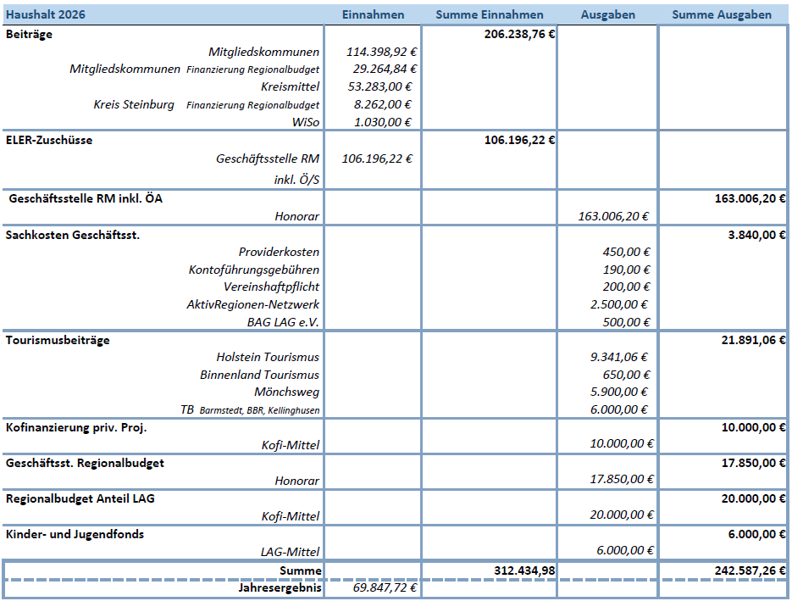
TOP 7 Haushalt 2026
Frage: Ob und wie sollten Rücklagen genutzt werden?
Möglichkeit: Regionalbudget

Slide 25
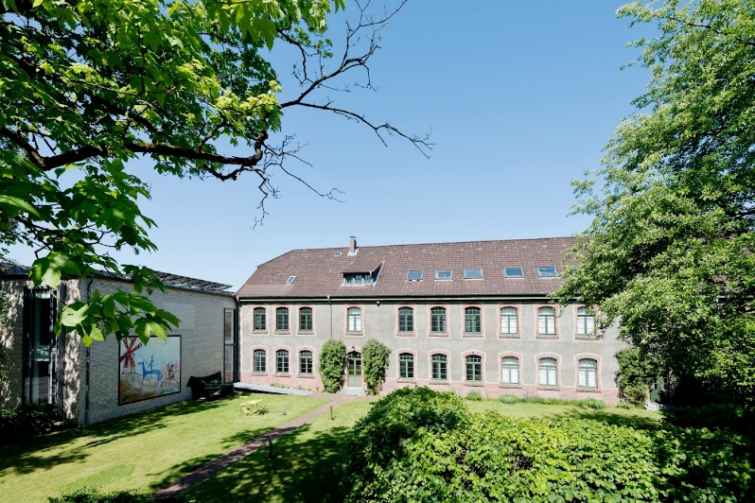

TOP 8 Beschluss: Aufnahme neuer Mitglieder
Arthur Boskamp Stiftung
Ansprechpartnerin: Katja Schroeder
Kreissportverband
Ansprechpartner: Sven Neitzke / Holger Boehm
Neue Mitglieder

Slide 26
TOP 9 Beschluss: Vertretung
Vertretung
Abstimmung über Vertretung von Frau Münstermann (Amt Rantzau) durch Frau Brinkmann
Vertretungen

Slide 27
TOP 10 Beschluss: Wahl Kassenprüfer:innen
Kassenprüfer:innen
Frau Kirsten Möllgaard
Herr Thorsten Möller
Kassenprüfung

Slide 28
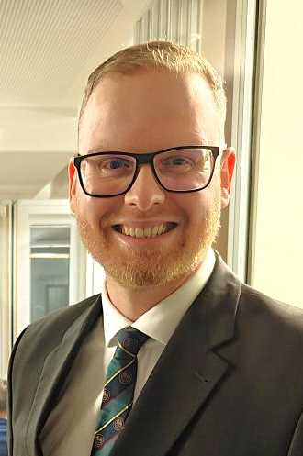
TOP 11 Wahl Projektbeiratsmitglied
Wahl Projektbeiratsmitglied
Ronny Zeller (Amtsdirektor Kellinghusen)
Vertretung: Carsten Fürst (Amtsvorsteher)
Wahlen

Slide 29
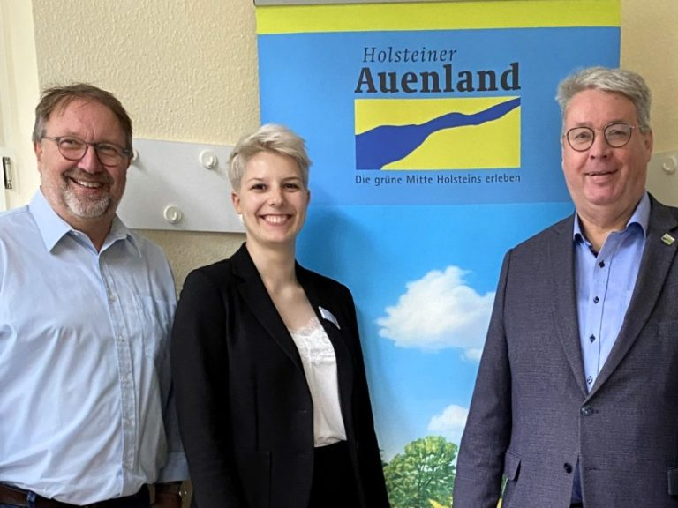
TOP 12 Wahl Vorstand
Wahl Vorstand
Neuwahl/Bestätigung von Herrn Kütbach als Vorsitzenden
Verabschiedung Herr Rebien und Neuwahl
Vorschlag für neues Vorstandsmitglied: Ronny Zeller
Wahlen

Slide 30
TOP 13 Beschluss über die Bereitstellung des Regionalbudgets (GAK-Ziffer 9.0) in 2027
Rückblick
Jahr | Anzahl geförderte Projekte | davon privat / öffentlich | Anzahl Anträge | beantragte Fördersumme
2020 | 19 | 7 / 12 | 37 | 400.000 €
2021 | 16 | 7 / 9 | 25 | 350.000 €
2022 | 15 | 7 / 8 | 30 | 370.000 €
2023 | 17 | 7 / 10 | 23 | 290.000 €
2024 | 15 | 4 / 11 | 29 | 350.000 €
2025 | 15 | 3 / 12 | 30 | 370.000 €
2026 | 17 | 8 / 9 | 31 | 343.000 €
In den Jahren 2020 bis 2026 hat die AktivRegion das Regionalbudget durchgehend angeboten.

Slide 31
TOP 13 Beschluss über die Bereitstellung des Regionalbudgets (GAK-Ziffer 9.0) in 2027
Fördermittel: 200.000 Euro | Eigenanteil: 10 % = 20.000 Euro
Rahmenbedingungen:
Die Geschäftsstelle darf nicht im Rahmen ihres Auftrages für das Regionalmanagement der AktivRegion Tätigkeiten für das Regionalbudget ausüben. RegionNord bietet diese Tätigkeit für 16.390,91 € netto an. → Erhöhung gemäß Vertrag
Finanzierungszusage des Kreises Steinburg für das Regionalbudget 2026 und 2027 i.H.v. jeweils 8.262 €
Sonderumlage: 24 Cent je Einwohner:in entfällt → Zahlung aus Rücklagen!
Die Mitgliederversammlung beschließt:
Das Regionalbudget (GAK-Ziffer 9.0) soll auch in 2027 in der AktivRegion Holsteiner Auenland in vollem Umfang (200.000 Euro) angeboten werden.
Der Vorstand und die Geschäftsstelle werden ermächtigt, die entsprechenden Anträge vorzubereiten und zu stellen.
Die Ämter und Städte stellen den verpflichtenden Eigenanteil in Höhe von 10 % der Fördersumme und finanzieren die Kosten des Honorarauftrages (erweiterte Tätigkeiten der Geschäftsstelle) in Höhe von 16.390,91 € netto, 17.850,00 € brutto.
Die Sonderumlage entfällt.
→ 31.925,28 €
Beschlussfassung TOP 7

Slide 32
TOP 14 Beschluss über die Fördervoraussetzungen zum Regionalbudget 2027
Rahmenbedingungen
  Die Erweiterung bestehender Spielplätze um einzelne Geräte ist über das Regionalbudget nur förderfähig, wenn
    es sich bei der Erweiterung um ein inklusives Spielgerät handelt und
    die Ergänzung Ergebnis der Beteiligung von Kindern und Jugendlichen ist.
    Ersatzbeschaffungen sind von der Förderung ausgeschlossen.
  Es werden nur Projekte in der Auswahlsitzung vorgestellt, die förderfähig sind und die Mindestpunktzahl in der Vorbewertung erreichen (orangefarbene und grüne Kategorie). Die Projektinhalte und Bewertungen sowie der daraus resultierende Ausschluss von Projekten werden vor der Projektbeiratssitzung mit dem Vorstand abgestimmt. Der Projektbeirat wird in der Sitzung über die ausgeschlossenen Projekte informiert.
Was ist ein inklusives Spielgerät?
Beteiligung Kinder und Jugendliche

Slide 33
TOP 14 Beschluss über die Fördervoraussetzungen zum Regionalbudget 2027
Die Mitgliederversammlung beschließt:
Das Regionalbudget (GAK-Ziffer 9.0) soll im Jahr 2027 wie im vorangegangenen Jahr angeboten werden.
Es werden keine inhaltlichen Einschränkungen vorgenommen./Es werden folgende inhaltliche Einschränkungen vorgenommen.
Es gelten die Antragsunterlagen, Fördervoraussetzungen sowie der Projektbewertungsbogen vom Jahr 2026.
Der Projektaufruf wird im November 2026 erfolgen.
Die Frist zur Einreichung vollständiger Projektanträge wird auf den 28.02.2027 gelegt.
Die Frist zur Abrechnung der Projekte gegenüber der AktivRegion wird auf den 31.10.2027 gelegt.
Beschlussfassung TOP 13

Slide 34
TOP 15 Beschluss Kinder- und Jugendfonds 2026/2027
Ausgangslage
Einführung des Kinder- und Jugendfonds im Jahr 2023
Förderung: 80 %, bis zu 500 Euro (Deckelung) – Gesamtkosten max. 2.000 Euro
Seit 2023: 35 Projekte und 15.326,27 € Fördermittel
  2023: 5.147,29 € | 12 Projekte
  2024: 4.480,68 € | 10 Projekte
  2025: 3.997,13 € | 3 Projekte
  2026: 1.701,17 € | 4 Projekte (Stand 06/2026)
Für 2026: Budget insgesamt 7.374,90 € [6.000€ + Restbudget aus 2025 i.H.v. 1.374,90 €]
→ Noch offen: 5.616,83 €

Slide 35
TOP 15 Beschluss Kinder- und Jugendfonds 2026/2027
Frage
Rückforderung der Mittel in jedem Fall? Oder Rückforderung bei z.B. unter 30 Euro nicht notwendig (Aufwand)?
Aktuelle Beispiele:
Feuerwehr Sarlhusen: Beschaffung von Kinderfeuerwehrbekleidung
Gesamtkosten: 500 €
Beantragte Fördersumme: 400 €
Tatsächliche Ausgaben: 364,81 € → Rückzahlung 35,19 €
Möllers Morgen e.V.: Nachhaltig lernen: Bio-Landwirtschaft für die nächste Generation
Gesamtkosten: 652,24 €
Beantragte Fördersumme: 500€
Tatsächliche Ausgaben: 472,79 € → Rückzahlung 27,21 €

Slide 36
TOP 16 Termine
Terminübersicht
16.09.2026 | Veranstaltungsreihe Projektwerkstatt: Kultur und Demokratiebildung in ländlichen Räumen (Schwarzenbek); Landesvereinigung Kulturelle Kinder- und Jugendbildung Schleswig-Holstein e.V.
22.09.2026 | Veranstaltungsreihe Projektwerkstatt: Kultur und Diversität in ländlichen Räumen (Schleswig); Landesvereinigung Kulturelle Kinder- und Jugendbildung Schleswig-Holstein e.V.
16.03.2027 | Landgespräche II – mit AktivRegionen im Dialog
Termine

Slide 37
TOP 17 Verschiedenes

Slide 38



Holsteiner Auenland – LAG AktivRegion e.V.
Im Einklang
Förderperiode 2023-2027
Katharina Glockner | Shirin Lüth
04821 - 9496 3230
info@aktivregion-holsteinerauenland.de
www.aktivregion-holsteinerauenland.de

